Slide 1
遲到終結者
十七組
組員：莊鈞堯 陳柏均
黃子軒 徐祈

Slide 2
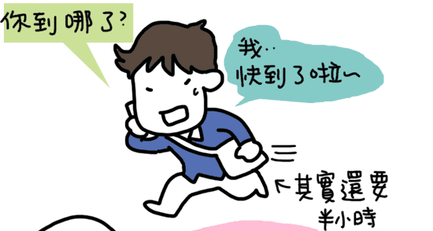

Slide 3
Problem
情境：討論功課、表演彩排、社團練習‧ ‧ ‧ ‧ ‧ ‧
每次都有人遲到！！！
客群：有朋友的人 跟朋友有約的人

Slide 4
Problem
5 whys:
1.為甚麼有人會遲到? 2.為什麼沒有動力準時? 3.為什麼有人常會不小心遲到? 4.為什麼遲到的人都是那幾個 5.為什麼大家都不喜歡有人遲到? | 答:因為沒有動力準時，或是不小心遲到! 答:因為對這個活動沒有責任感! 答:因為路程時間抓不夠多，或是忘記聚會了! 答:因為遲到後發現對自己沒有損失，就覺得遲到也沒什麼大不了! 答:因為會害準時到的人浪費時間等遲到的人!

Slide 5
Existing solutions
常太晚通知!!!
自己記錄在行事曆?
網路上有類似的app提案?
群組提醒?
未上架!!!
沒看手機!!!

Slide 6
Without this app……

Slide 7
場景：跟同學約好討論軟實期中報告…
全部人都到了
除了王小名87
奪命連環摳都不接
訊息不回
組員只能空等
無法確認討論結果
浪費不少時間

Slide 8
But with this app … !!!

Slide 9
場景：跟同學約好討論軟實期中報告…
全部人都到了
除了王小名87
奪命連環摳都不接
訊息不回
組員透過app
得知他可能
遲到多久
王小名87留下遲到記錄
其他人可更改討論時間

Slide 10
Prototype
Demo !

Slide 11
Feedback & Lesson Learned
1.+10不知道可以點(也不知道是什麼意思)
回應:第一次使用加上新手引導、加入補充文字
2.不知道房間號碼的用意與從何取得
回應:第一次使用跳出說明對話框，並有”下次不再顯示”可勾選
3.不知道有記事本功能
回應: 之後會調整成更明顯的方式。
4.建議加入活動手動排序功能

Slide 12
Thank you for your attention

